Slide 1




NGÀY DẠY THỨ HAI NGÀY 19 THÁNG 12 NĂM 2022
TỰ NHIÊN VÀ XÃ HỘI
Ôn tập chủ đề
Cộng đồng địa phương (Tiết 2)

Slide 2













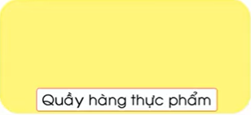

Slide 3




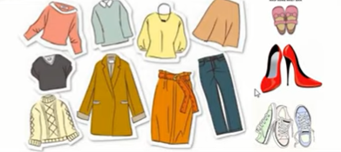


Slide 4


Slide 5


TỰ NHIÊN VÀ XÃ HỘI
Ôn tập chủ đề
Cộng đồng địa phương
(Tiết 2)

Slide 6
Hoạt động 1:
Ôn tập cách mua bán hàng hóa

Slide 7

Khám phá

Slide 8
Hoạt động 1:
Ôn tập cách mua bán hàng hóa
Hoạt động 2:
Ôn tập cách lựa chọn hàng hóa

Slide 9

THẢO LUẬN NHÓM 2

Slide 10


Slide 11
Hoạt động 2:
Ôn tập cách lựa chọn hàng hóa

Slide 12



Quan sát hình và trả lời câu hỏi.

